Slide 1
可视化叙事：理论、应用、展望与开源
演讲人 玄魂(杨文海) / 字节跳动

Slide 2
目录
CONTENTS
01
可视化叙事概念与形式
02
可视化叙事手法
03
开源实践
04
展望

Slide 3
1. 可视化叙事概念与形式

Slide 4
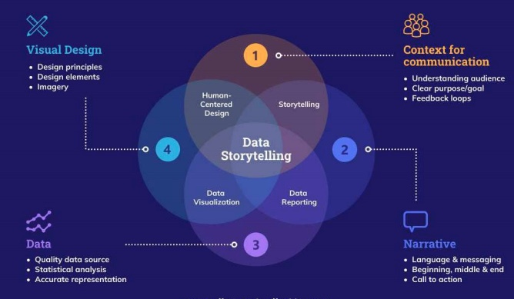
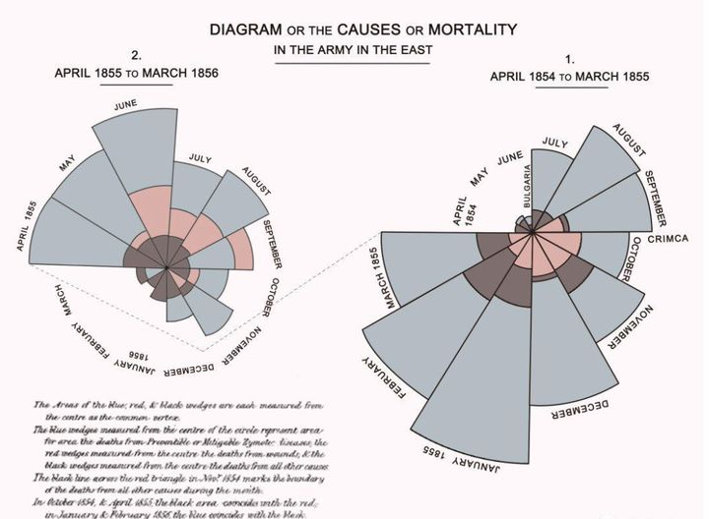
叙事可视化（narrative visualization）：数据驱动的故事讲述

Slide 5
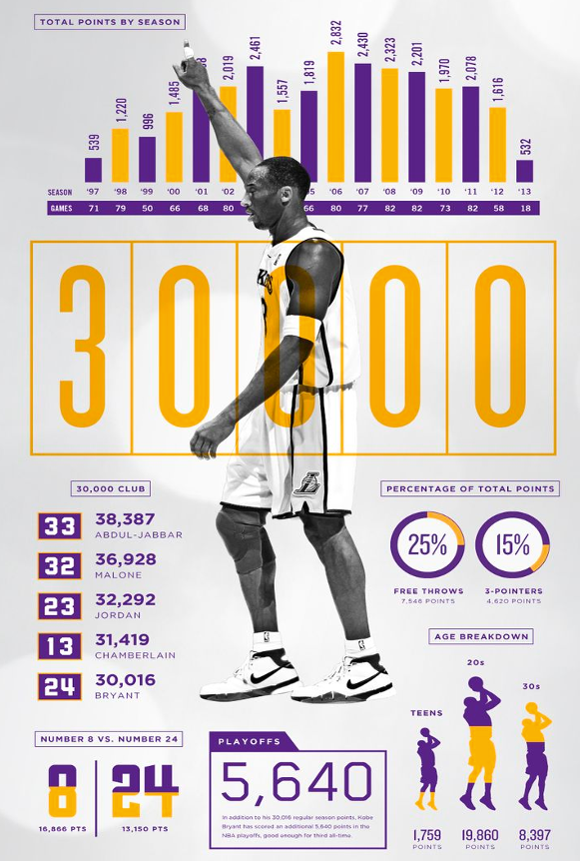
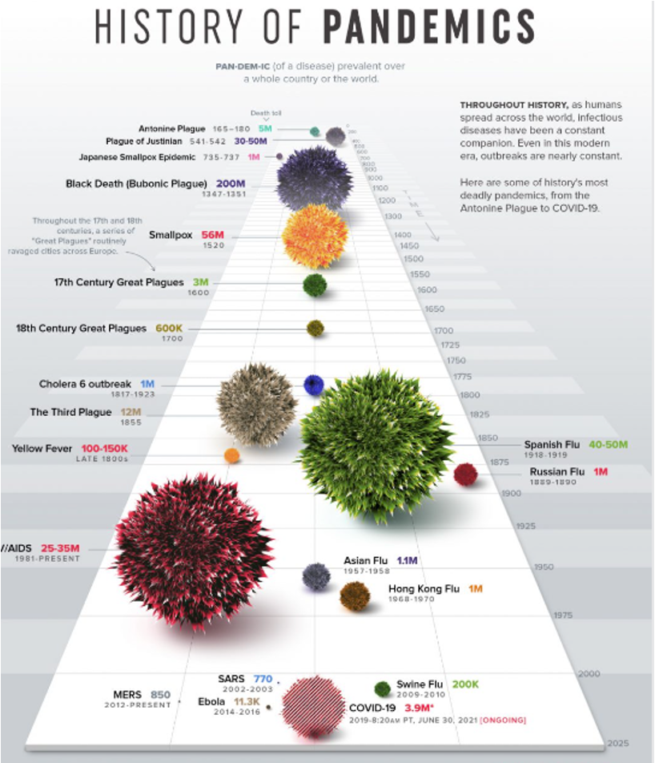
可视化叙事-信息图

Slide 6
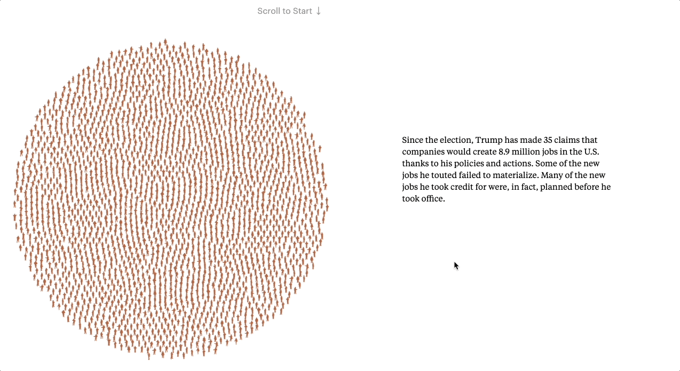
可视化叙事-交互页面

Slide 7
可视化叙事-数据视频

Slide 8
2. 可视化叙事的基本手法

Slide 9
可视化手法-时间线
以时间维度进行故事讲述

Slide 10
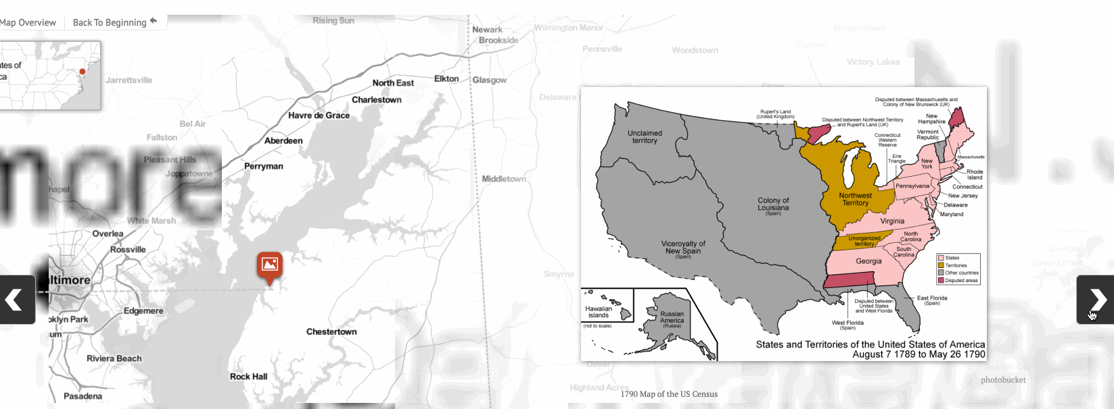
可视化手法-空间线
以空间维度进行故事讲述

Slide 11
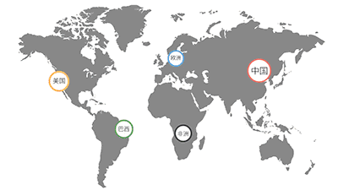
可视化手法-镜头追踪
利用镜头的平移、旋转、远近灯方法进行叙事

Slide 12
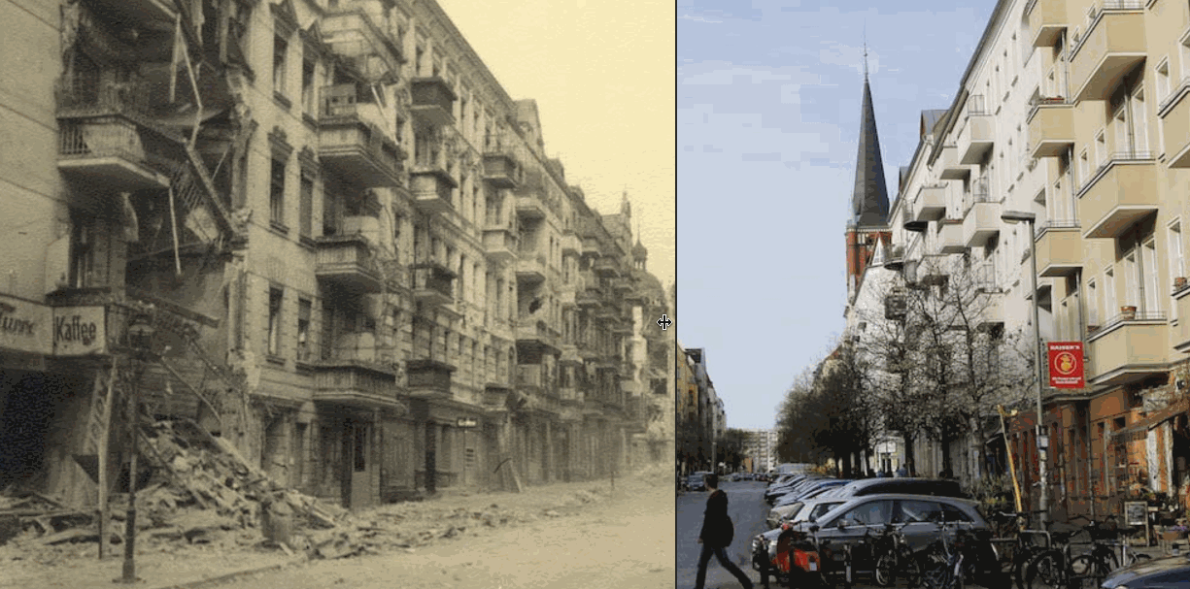
可视化手法-对比
通过数据、图像等反差效果进行叙事

Slide 13
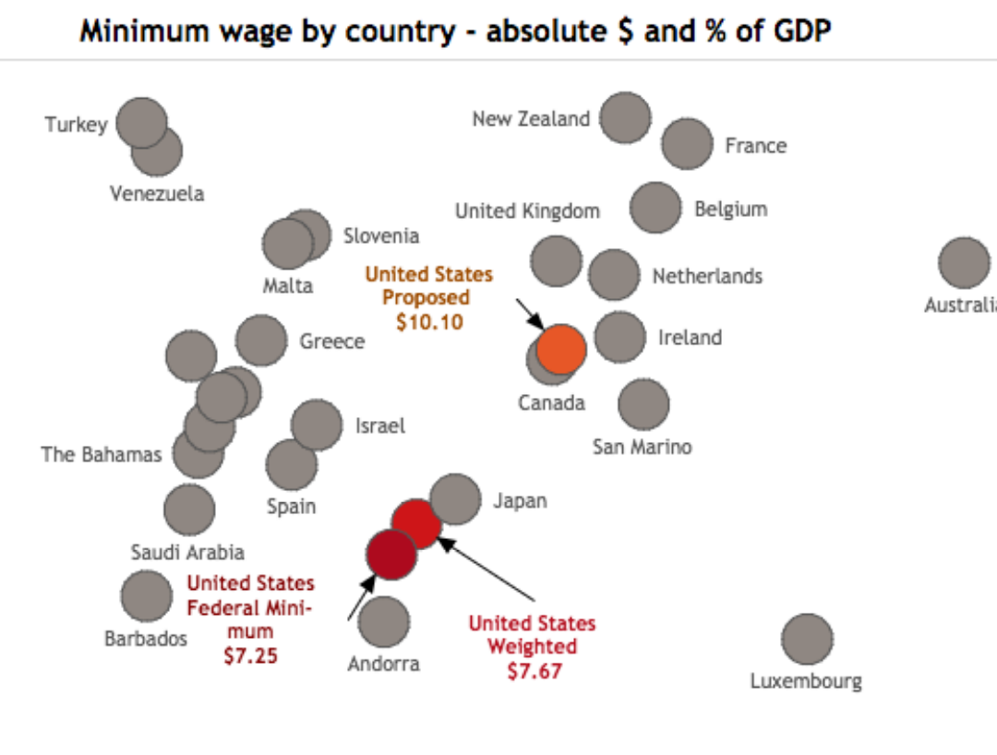
可视化手法-highlighting
通过颜色，形状，透明度，动画（例如闪烁）、标注等方式进行叙事

Slide 14
3.开源实践

Slide 15
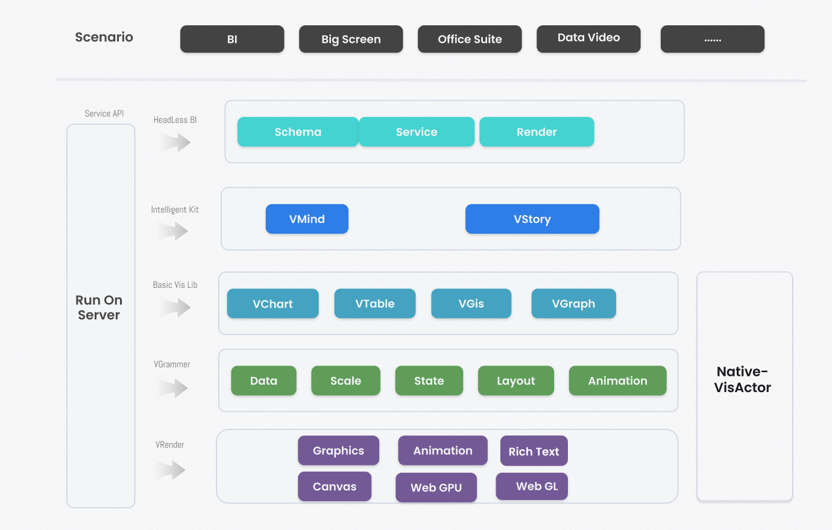
若要完成叙事目标，必须要造不一样的“轮子”

Slide 16
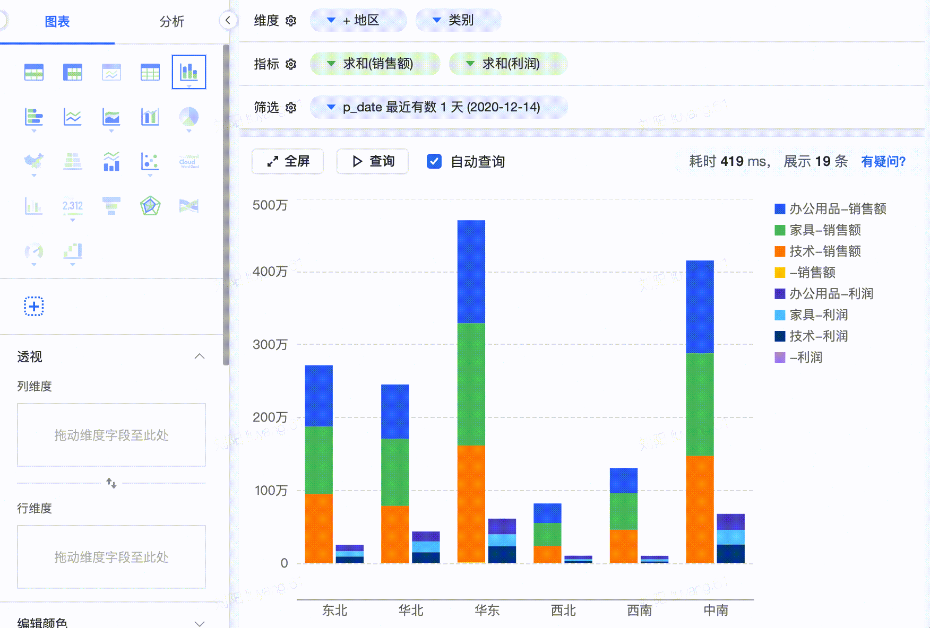
开源实践-以业务为核心
BI 产品是数据可视化基础能力体现，VisActor助力火山引擎DataWind 数据查询、分析

Slide 17
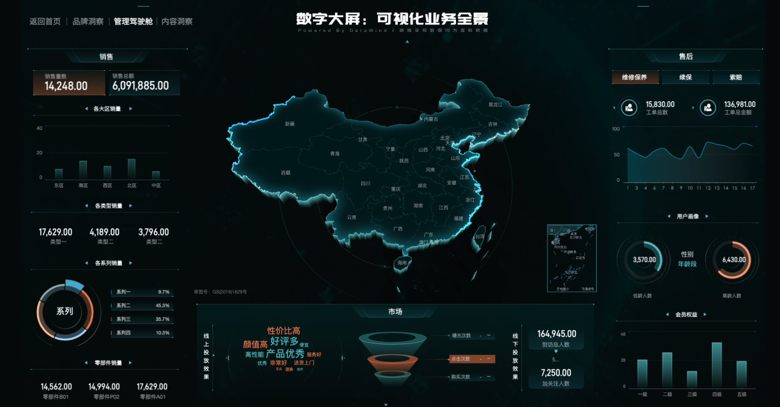
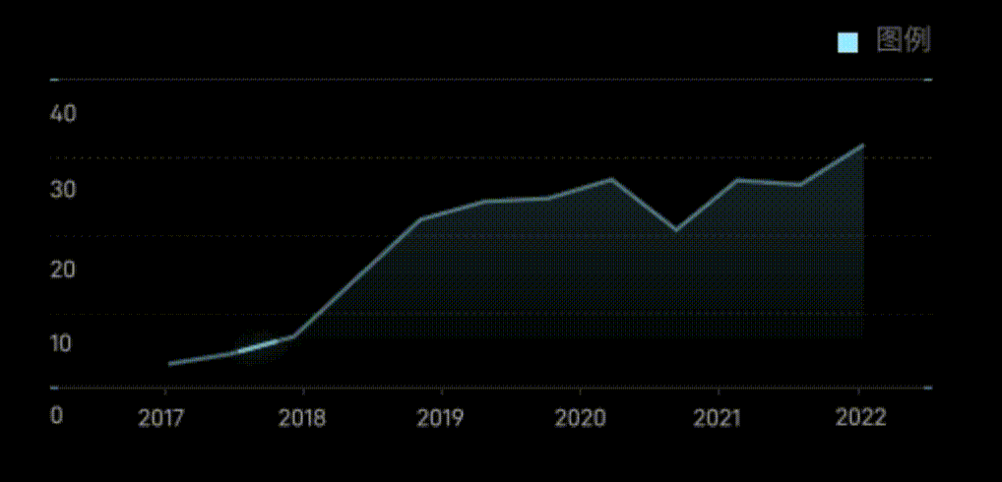
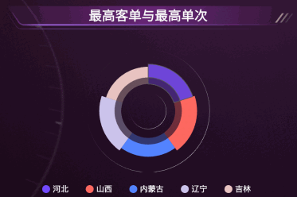
开源实践-以业务为核心
在大屏的业务场景中，图表的表现力和动画效果通常是至关重要的因素

Slide 18
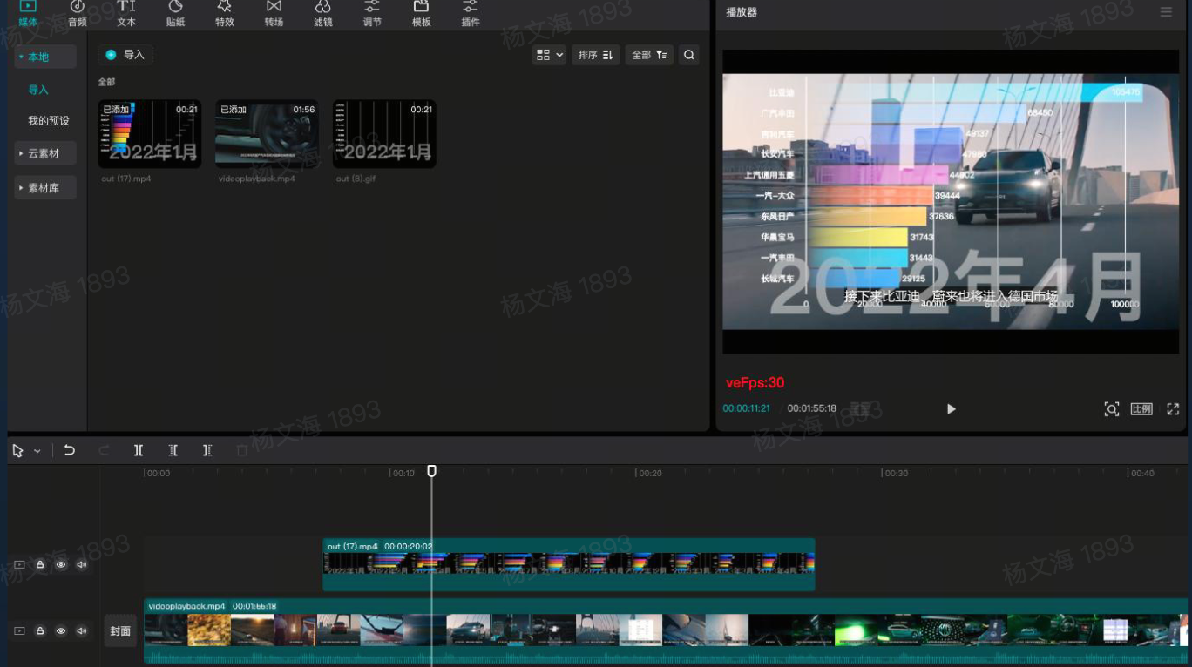
开源实践-以业务为核心
数据视频，是一种以展现数据为核心，通过融合多种视听手段进行故事讲述的形式

Slide 19
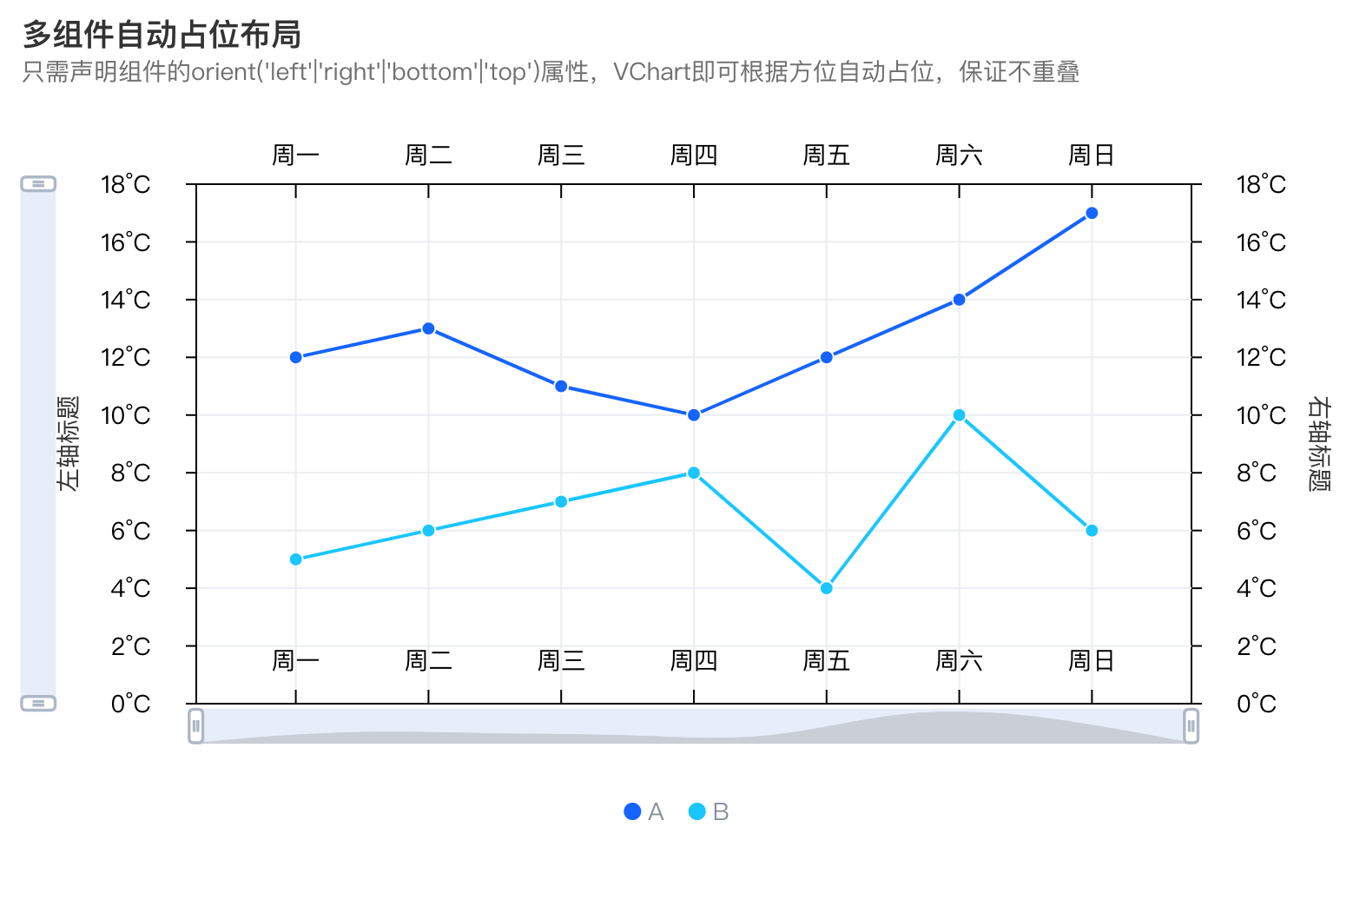
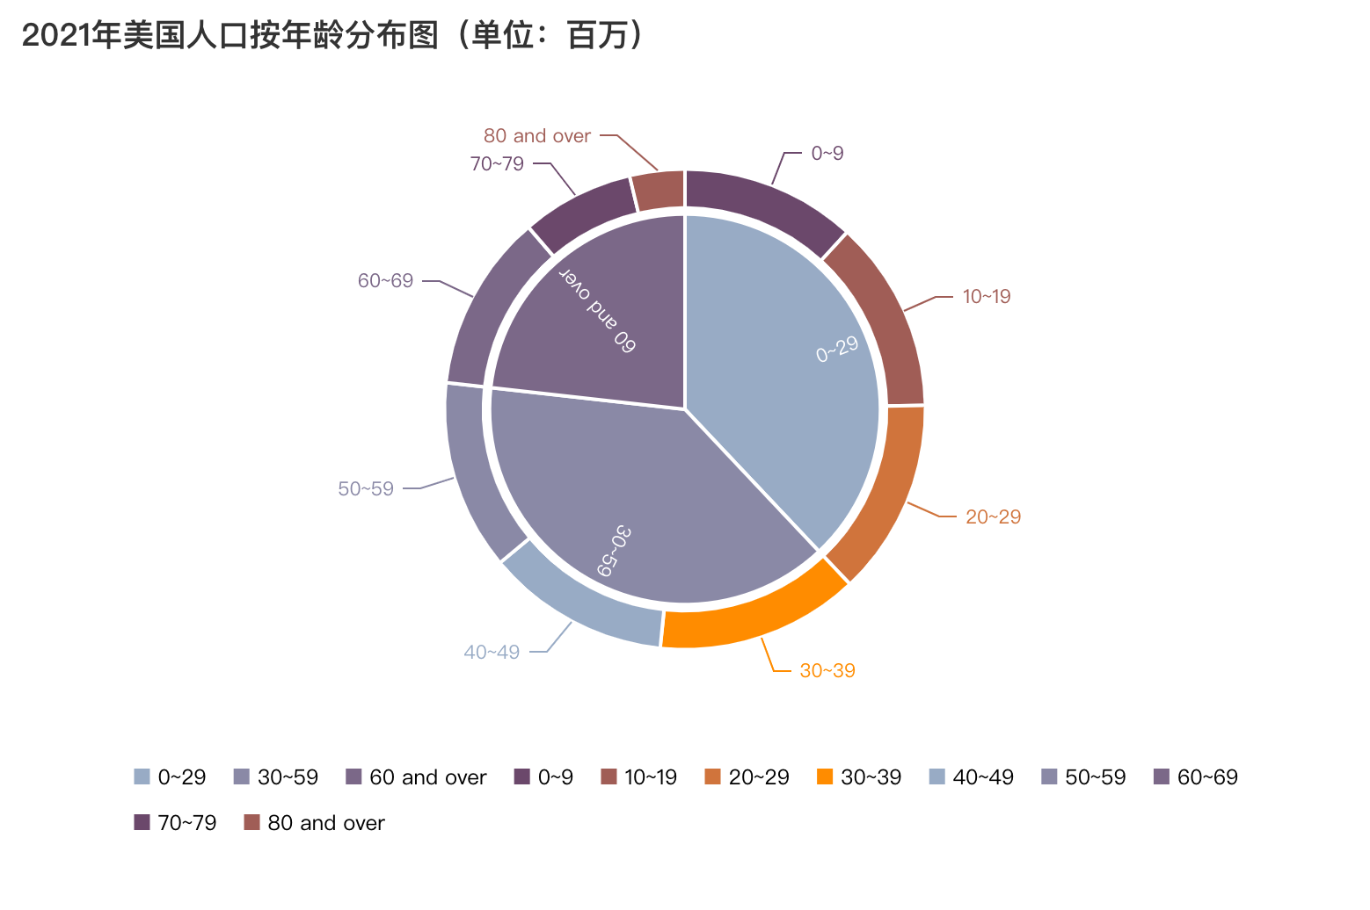
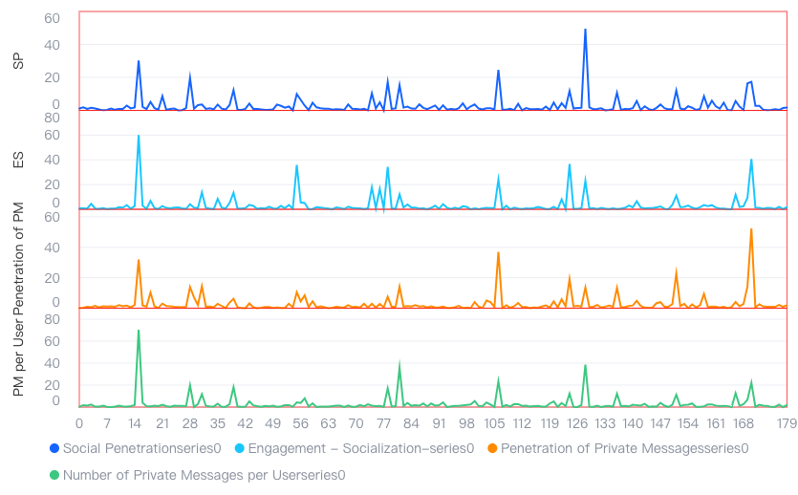
开源实践-能力沉淀
图表提供了灵活的布局逻辑，基于行列、定位、空间嵌套可以满足不同的叙事需求

Slide 20
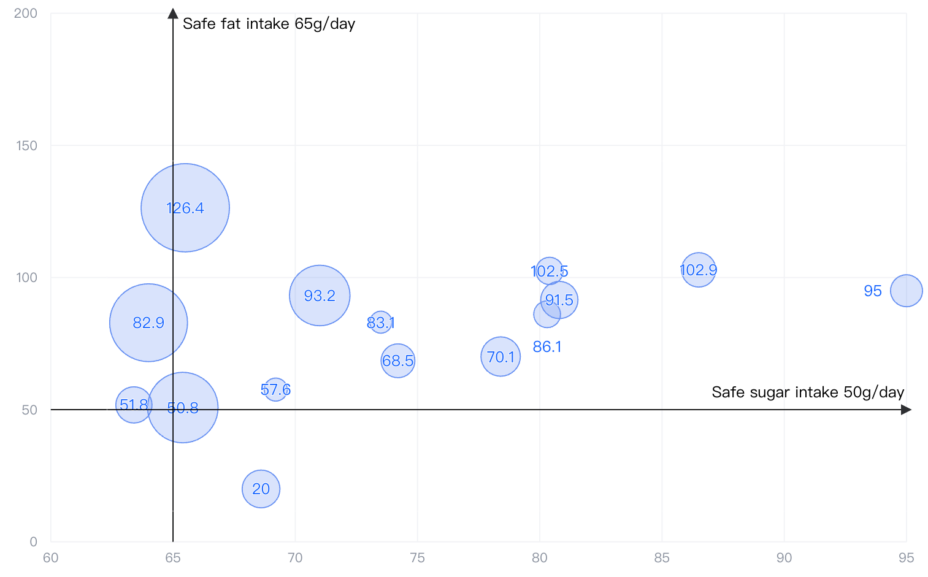
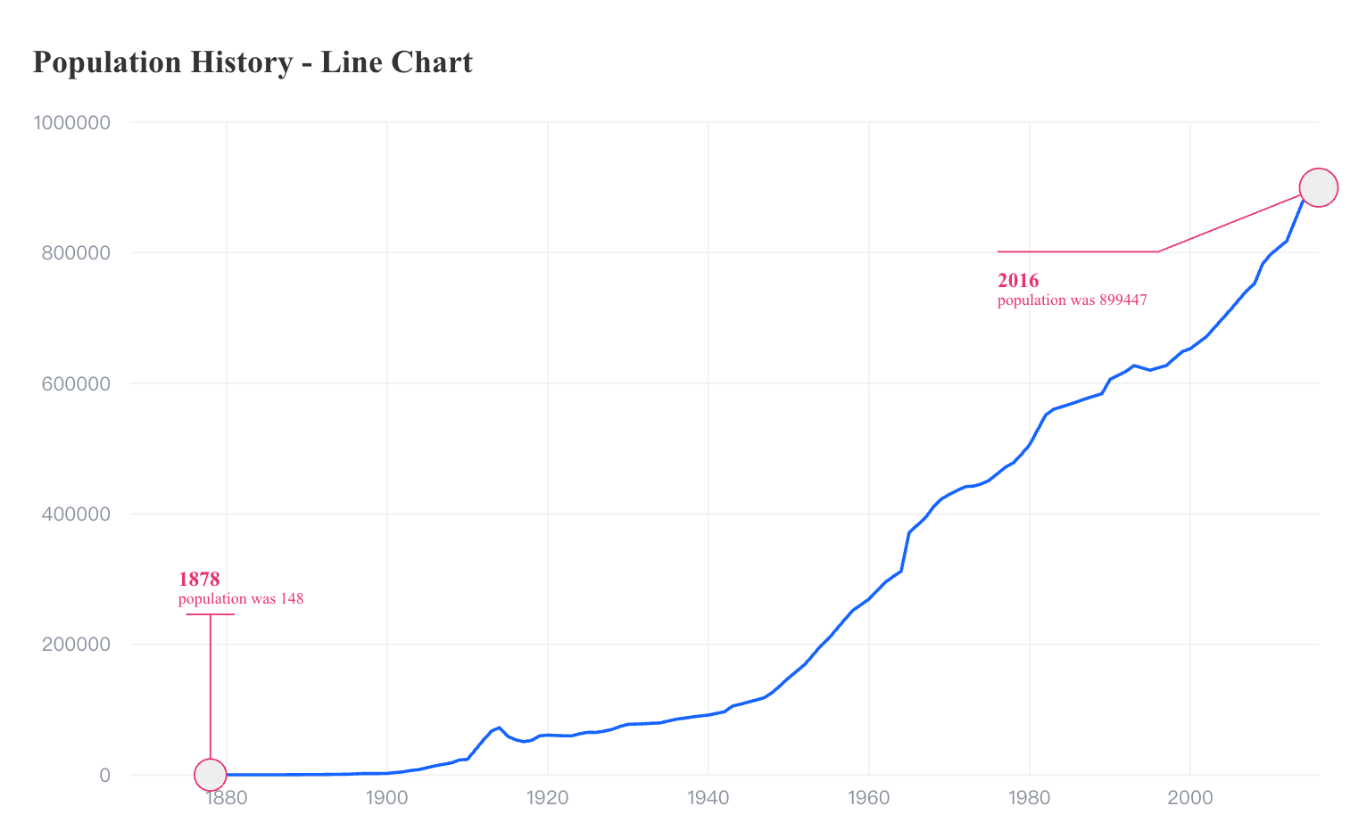
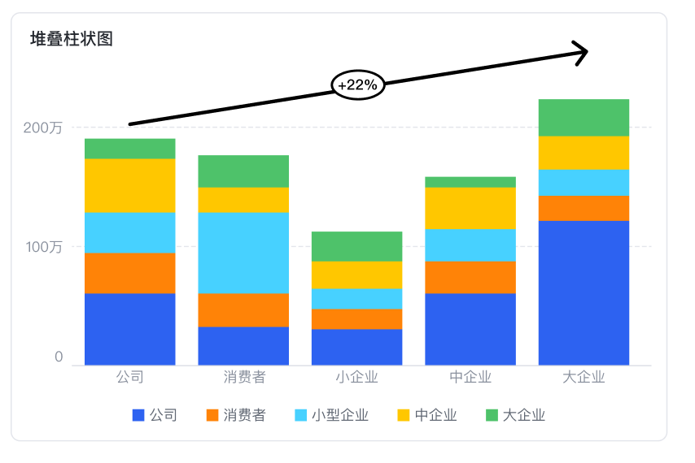
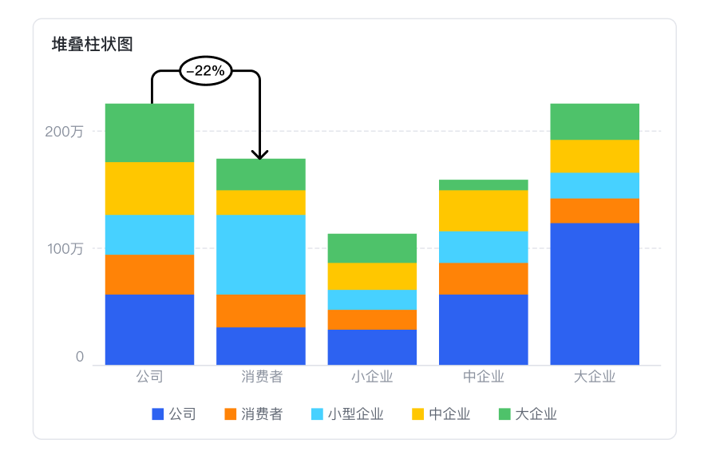
开源实践-数据标注
图片、文字、图形、线条、组合元素，都可以作为图表的标记手段，

Slide 21
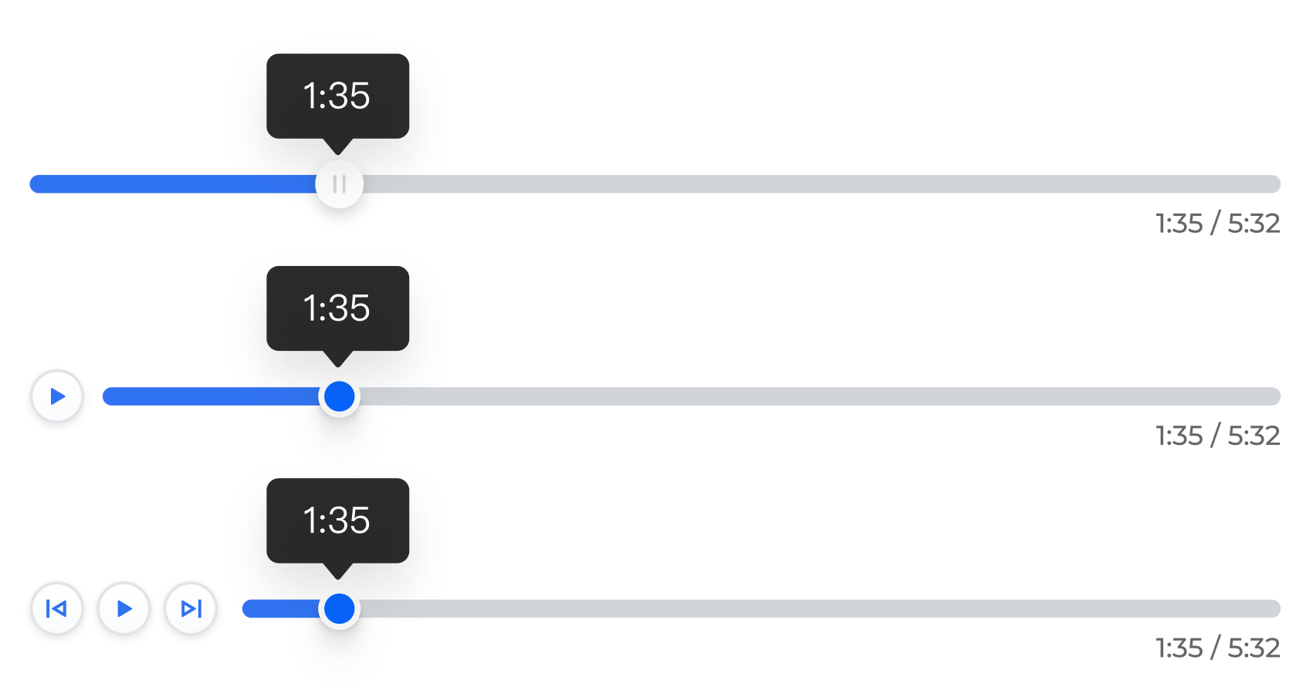
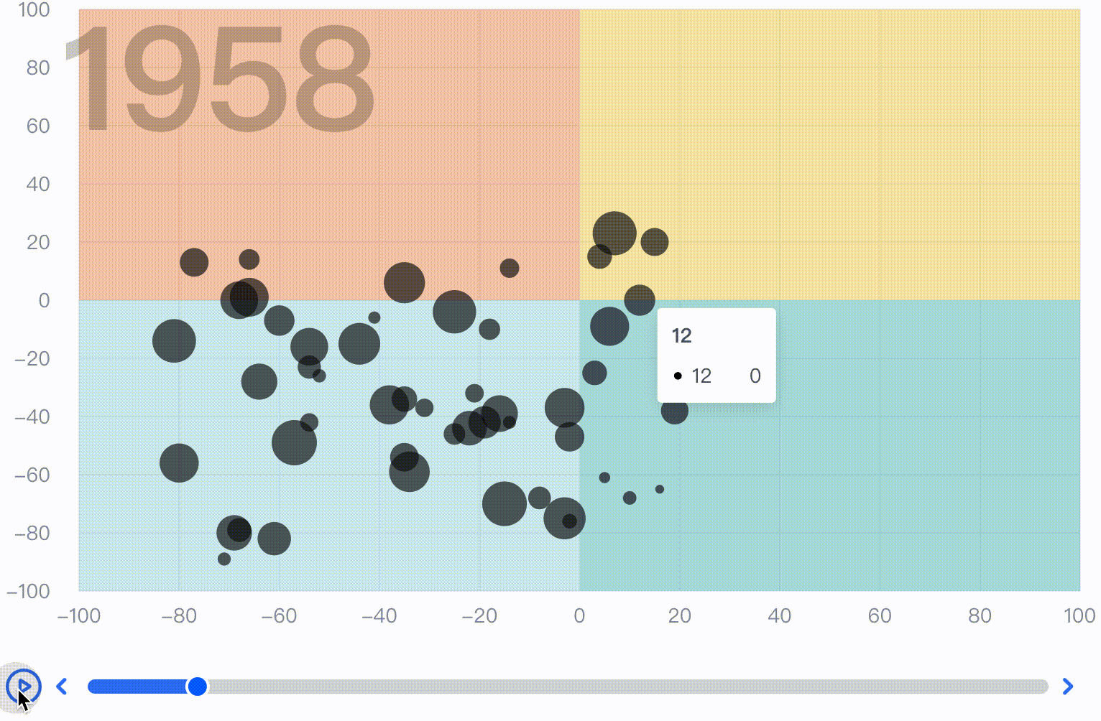
开源实践-叙事组件
播放器主要作用是增强动态叙事能力，支持播放、暂停播放、前进、后退等功能

Slide 22
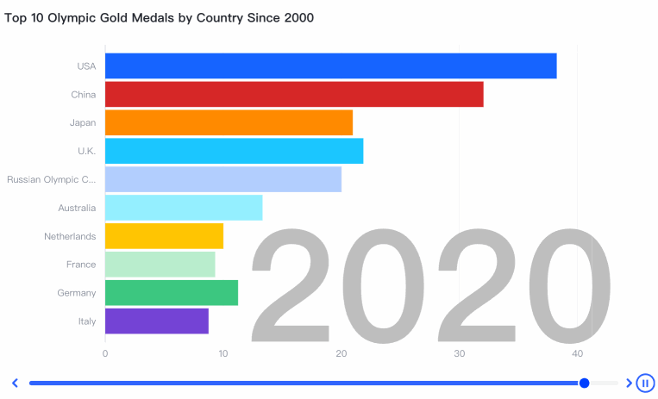
开源实践-叙事模版
叙事模版是对叙事场景的抽象

Slide 23
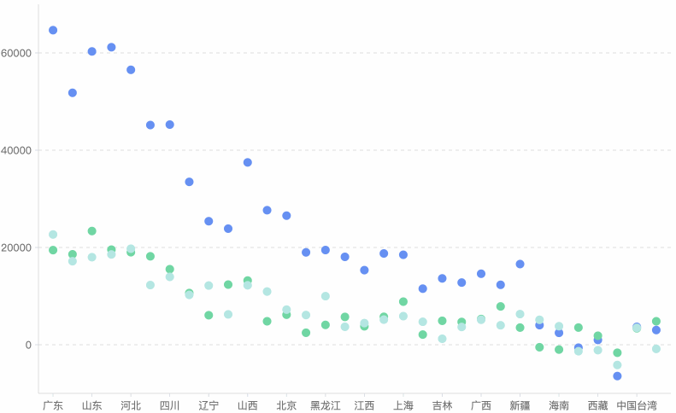
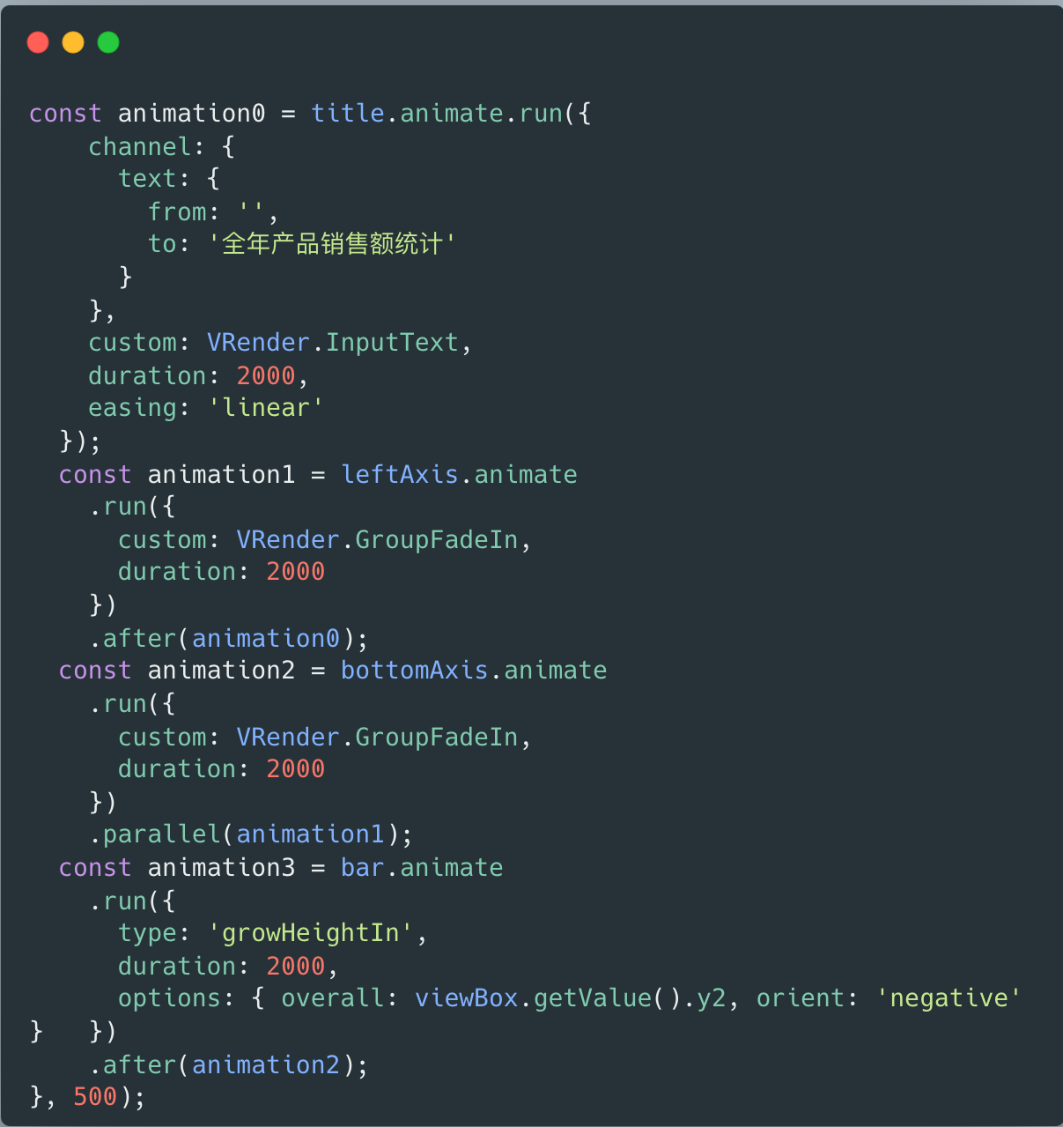
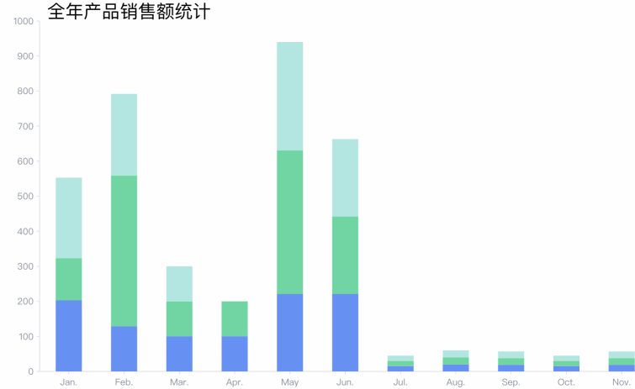
开源实践-动画编排
动画定制及编排能力，是自定义叙事的基础

Slide 24
4.展望

Slide 25
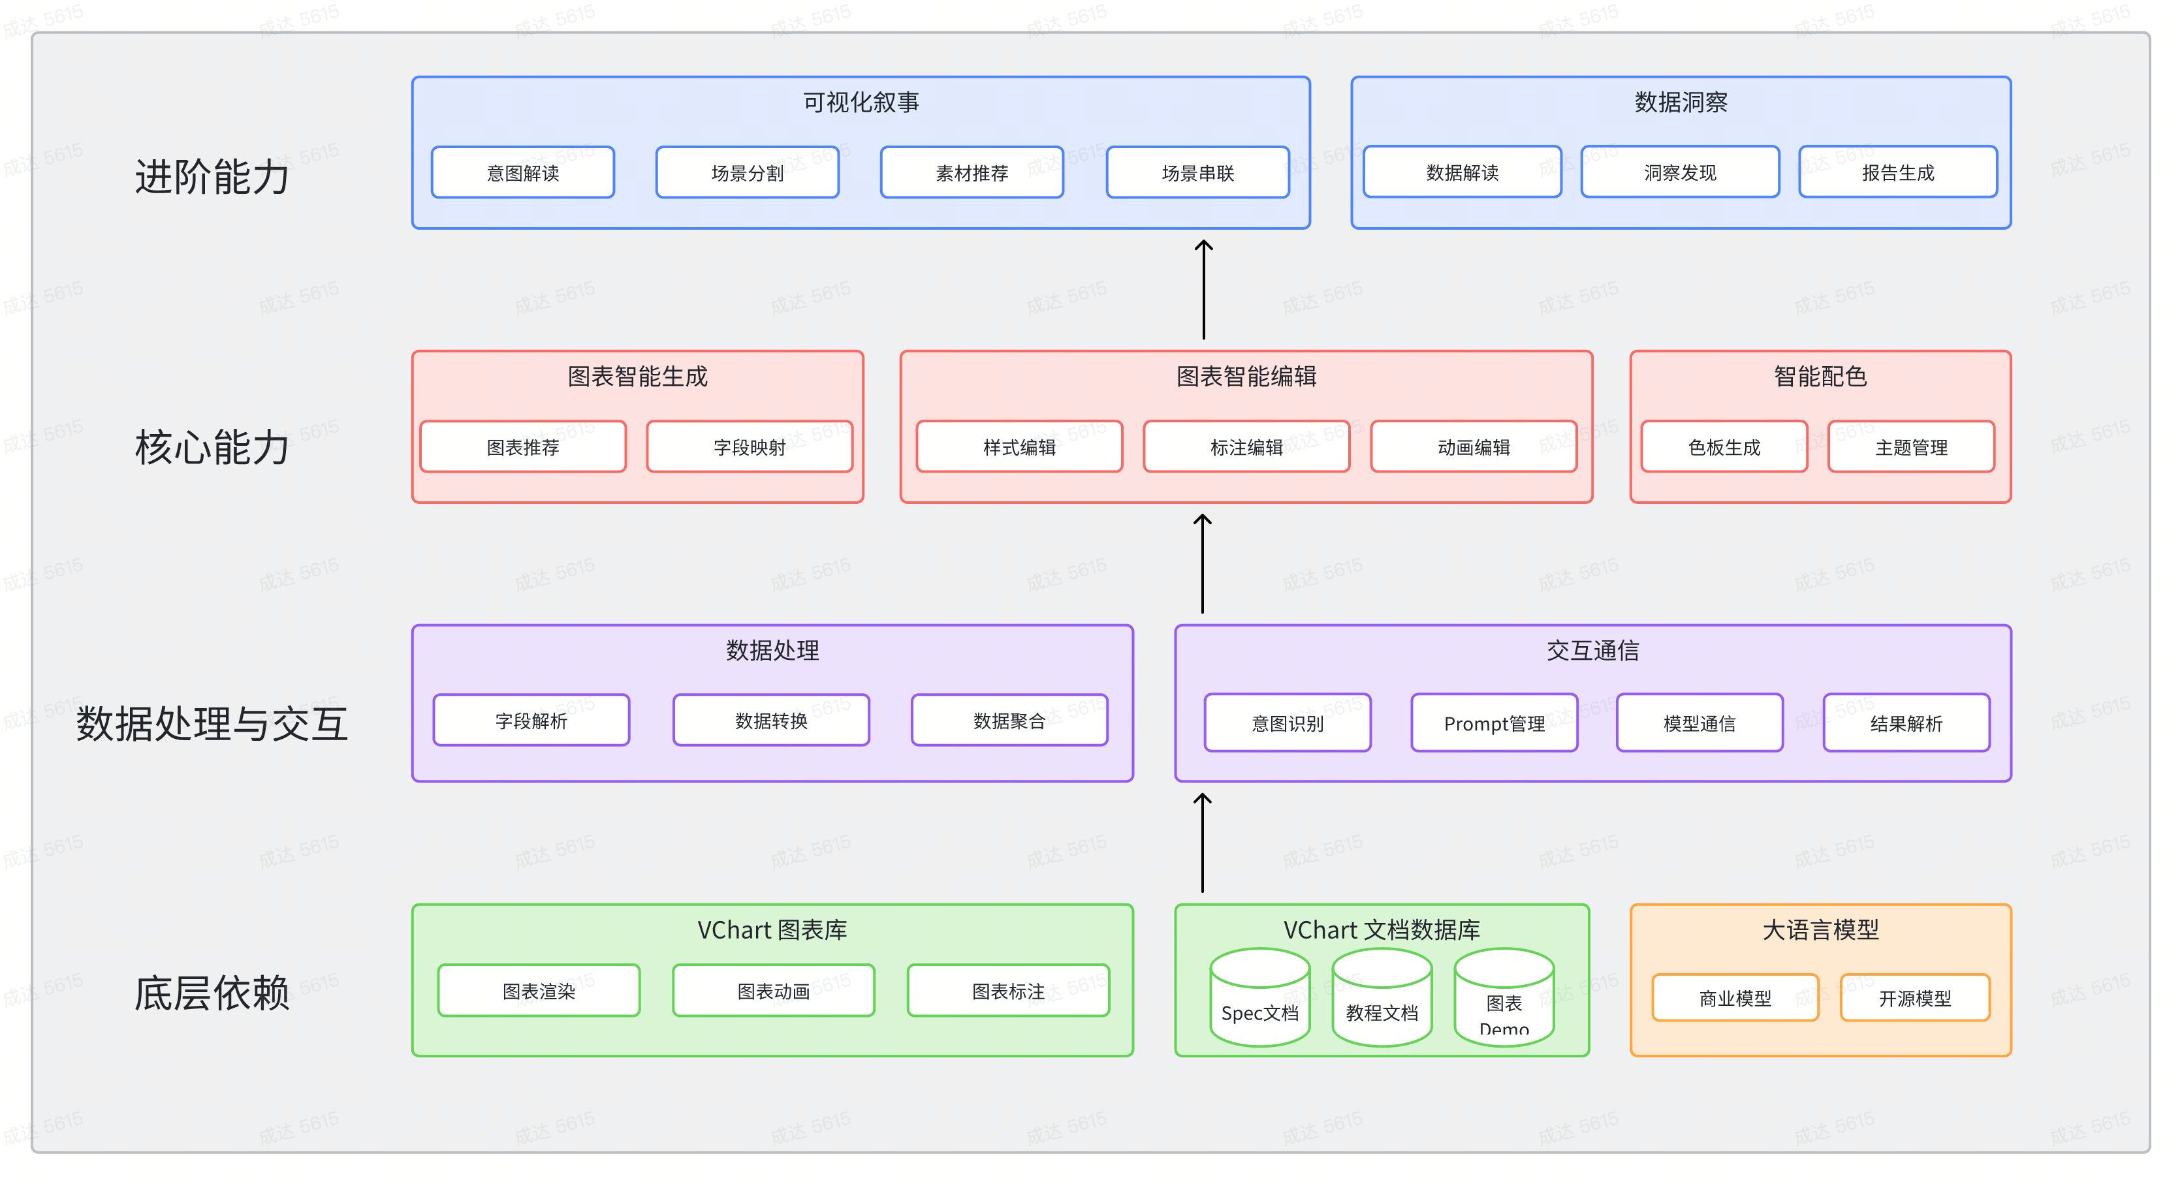
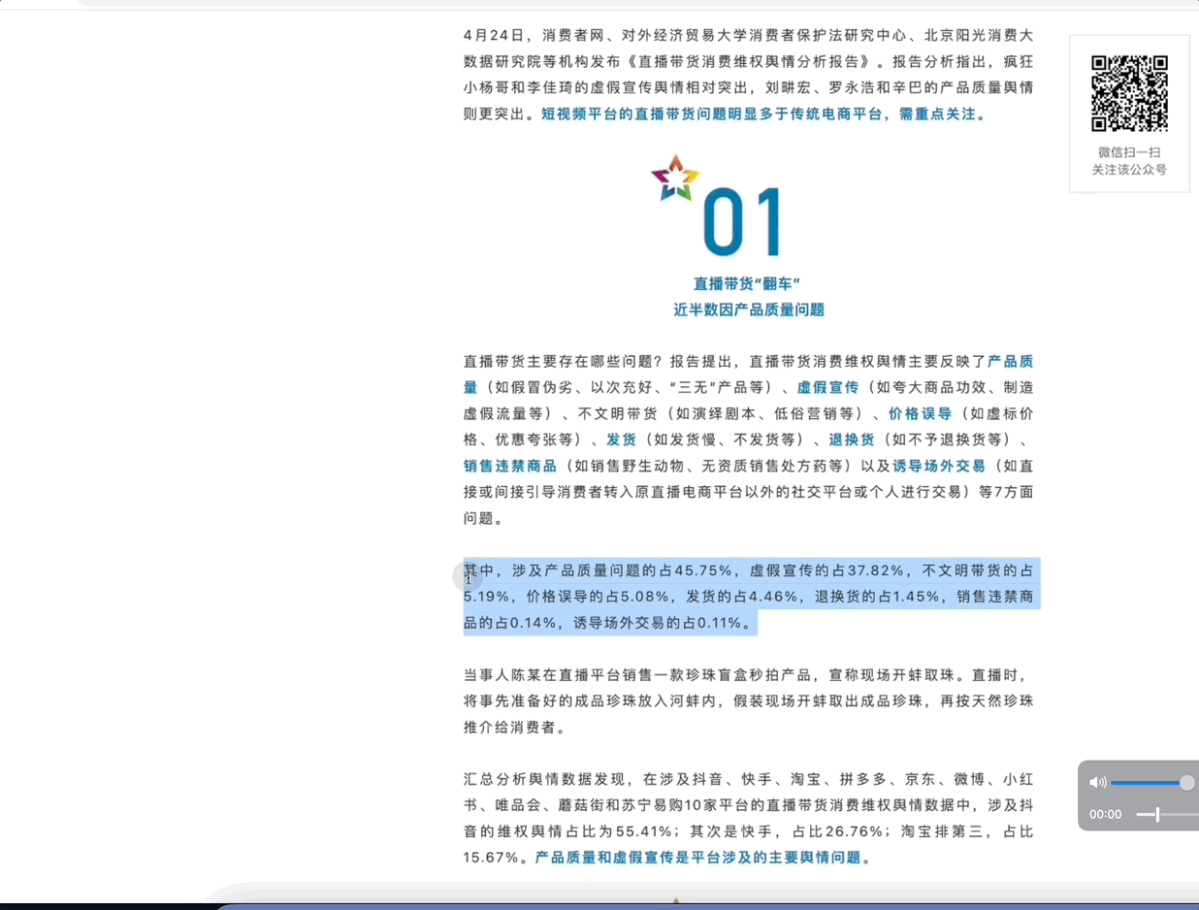
展望
智能化是数据可视化的未来

Slide 26
THANK YOU
QUESTIONS?
官网：www.visactor.io
欢迎star：github.com/VisActor
扫码添加玄魂
扫码关注VisActor
欢迎扫码打卡
积分可兑换对应礼品哟！

